Slide 1
全国大学生计算机系统能力大赛
RespOS
汇报关键词
Rust 类 Unix 宏内核 RISC-V 64 / LoongArch 64 Linux ABI 兼容 Ext4 + VFS LTP 驱动开发 smoltcp 回环网络 VirtIO block 设备
初赛进展汇报
开发进度 · 功能完成度 · 后续优化计划
比特工匠队 · 山东大学（青岛） · 2026 年 6 月
01 / 25

Slide 2
汇报目录
25 页进展汇报，重点展开进度、完成度和优化路线
01 项目定位与总体目标
说明项目背景和初赛阶段关注点
02 开发进度与阶段产物
按阶段解释功能推进路径和产出
03 核心模块功能完成度
逐模块说明已完成主路径和边界
04 本地测试与当前问题
用 LTP 报告说明验证方式和剩余风险
05 后续优化计划
给出下一阶段优先级和落地任务
02 / 25

Slide 3
项目定位
面向初赛测例和教学型内核演进的 Rust 类 Unix 宏内核
不是只做 syscall 表
双架构运行
测例驱动开发
初赛测例会穿透任务、内存、文件、信号、时间、网络和设备路径，因此目标是补齐用户程序运行链路。
当前代码同时维护 RISC-V 64 与 LoongArch 64 路径，架构差异集中在 arch 层。
以 busybox、libc 初始化流程和 LTP 输出作为功能闭环验证依据。
阶段性目标
构建一个能稳定运行用户态负载、能通过日志定位问题、能继续围绕 Linux ABI 细节迭代的宏内核。当前重点已经从“能否启动和进入用户态”转向“复杂系统调用组合是否符合 Linux 行为、双架构是否一致、长测是否稳定”。
03 / 25

Slide 4
初赛阶段工作范围
围绕用户程序可运行性补齐基础设施
主要覆盖
暂不作为重点
进程与线程：fork/clone/execve/wait4/exit
虚拟内存：ELF、用户栈、auxv、mmap、brk、COW
文件系统：VFS、Ext4、procfs、devfs、fd 表
兼容接口：Linux errno、信号、时间、socket、IPC
设备与平台：VirtIO block、控制台、双架构页表和 trap
复杂调度策略和多核负载均衡
真实网卡驱动和完整网络协议覆盖
通用设备模型、热插拔和完整设备树解析
完整复刻 Linux 的全部 /proc、/sys 与 ioctl 语义
没有测例支撑且收益较低的大范围重构
04 / 25

Slide 5
仓库结构与阶段产物
代码、测试和文档分离维护
内核与用户态
测试与日志
第三方与文档
os/ 内核主体 user/ 用户态库和测试程序 os/src/arch 双架构代码 os/src/syscall 系统调用分发 os/src/fs/mm/task/net 等核心模块
user/oscomp_ltp_list.txt debug-rvoutput.txt debug-laoutput.txt rv-output.txt / la-output.txt judge/local-report/ judge/local-compare/
vendor/lwext4_rust vendor/smoltcp vendor/riscv docs/初赛文档/main.typ 初赛文档.pdf 进展汇报 PPT
05 / 25

Slide 6
开发进度时间线
最终版已经完成双架构全量测例回归
基础内核
用户态链路
兼容语义
双架构收敛
全量回归
启动、trap、页表、堆和页帧分配
TCB、调度、fd、VFS、Ext4、ELF
mmap/COW、信号、IPC、时间、socket
LoongArch 页表/TLB、PCI、UART、RISC-V SBI
rv-output/la-output、local-report、local-compare
当前判断
主路径已经打通并完成全量 LTP 回归；后续收益最高的工作是按 compare CSV 收敛文件系统/I/O 差异，而不是继续扩张模块数量。
06 / 25

Slide 7
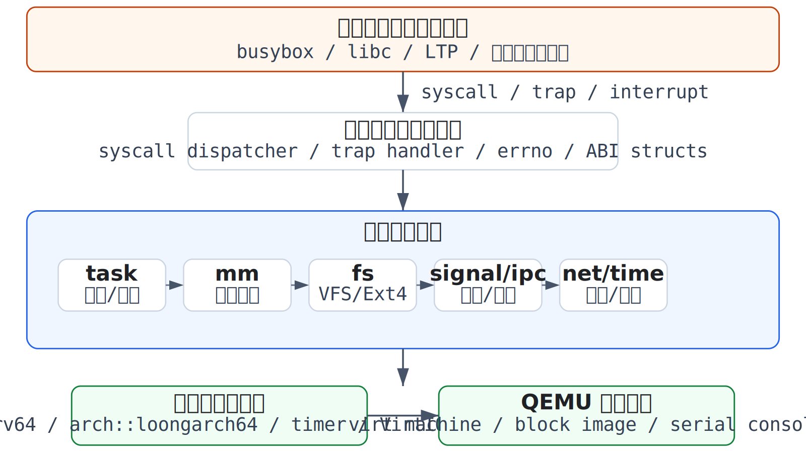
总体架构
宏内核结构，关键路径直接协作
架构图展示用户态测试负载、系统调用入口、内核核心服务与双架构硬件抽象的协作边界。
07 / 25

Slide 8
双架构硬件抽象层
同名模块 + 条件编译 + 统一 re-export
统一接口
架构差异
arch/mod.rs 根据 target_arch 导出 rv64 或 loongarch64
上层共享 read_mmu_token/write_mmu_token/sfence/timer/trap/mm/task
MemorySet 调用同名 PageTable 接口，不感知底层 PTE 编码
中断守卫、任务切换和 timer 接口对上层保持同名语义
RISC-V 使用 satp、sfence.vma、sret、SBI legacy console
LoongArch 使用 PGDL/PGDH、TLB refill、ertn、UART MMIO
LoongArch 启动阶段依赖 DMW，再切换到高地址页表
两套 TrapContext 的寄存器编号和 syscall 参数位置不同
08 / 25

Slide 9
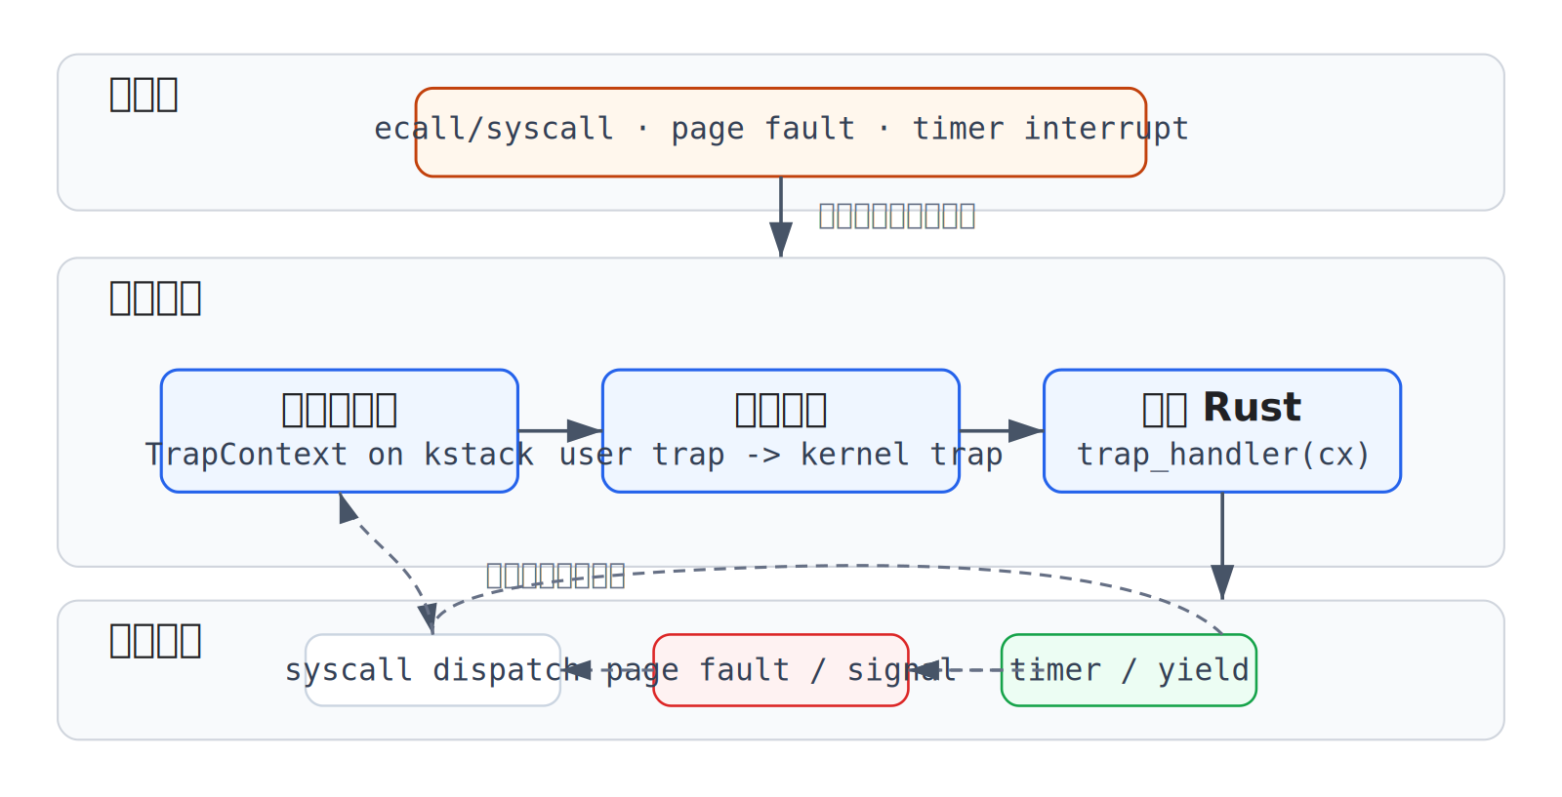
启动与 trap 路径
用户态和内核态切换是所有系统调用的共同边界
启动路径
trap 路径
RISC-V 在汇编入口建立 boot_pagetable 并写 satp；LoongArch 先使用 DMW 直映运行，随后构造临时页表并跳到高半区。进入 rust_main_high 后，trap、mm、net、initproc 和 timer 初始化顺序重新汇合。
入口汇编保存 TrapContext，Rust trap_handler 分发系统调用、页错误和时钟中断，返回前检查定时器和待处理信号，再由 __restore/sret 或 ertn 回到用户态。
trap 路径图对应系统调用、异常和时钟中断的共同入口：保存 TrapContext 后进入 Rust 分发，再返回用户态或触发调度。
09 / 25

Slide 10
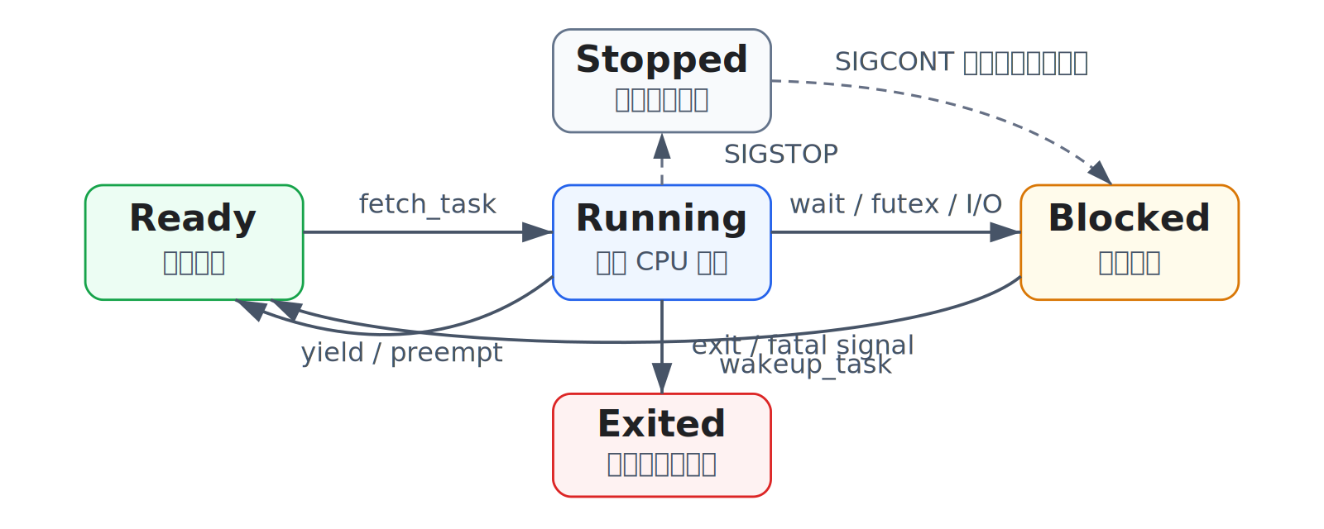
进程与线程管理
任务状态图和线程组语义
已完成主路径
当前关注点
TCB 聚合执行上下文、地址空间、fd 表、信号状态和父子关系；ThreadGroup 区分 TGID/TID，支撑 fork/clone/execve/wait。
线程组退出、clear_child_tid、robust list 和 futex 交互仍是长测稳定性的重点。
10 / 25

Slide 11
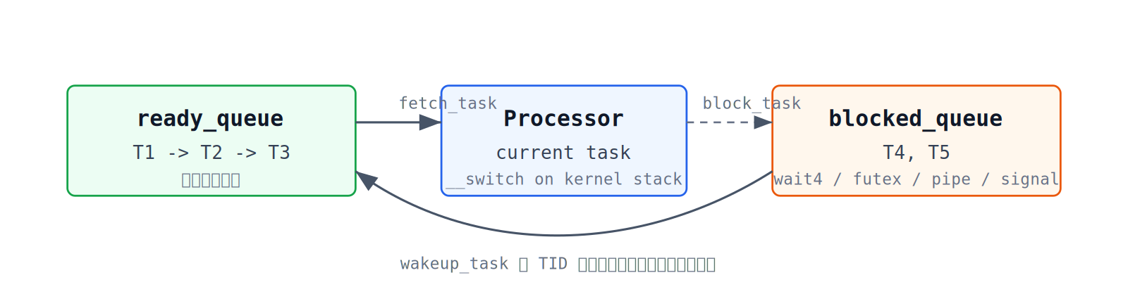
调度、阻塞与生命周期
FIFO 调度队列和等待路径
调度队列图表达 ready_queue、Processor 与 blocked_queue 之间的任务流转；具体等待原因在生命周期边界中展开。
生命周期边界
普通子进程退出后保留退出码和元数据，直到父进程 wait4 回收；线程退出还需要清理 clear_child_tid 并执行 futex wake。
11 / 25

Slide 12
功能完成度总览
以最终源码和全量 LTP 报告衡量主路径成熟度
系统调用分发
文件系统与 fd
100.0%
94.0%
216 个 dispatch arm 一一对应。
剩余差异集中在文件/I/O 边界。
进程/线程/调度
内存管理
95.0%
93.0%
fork/clone/exec/wait/futex 主路径可用。
ELF、mmap、COW、双架构页表稳定。
时间与 special fd
网络回环
96.0%
88.0%
timerfd、epoll、eventfd 等接入 fd。
IPv4 TCP/UDP 回环；真实网卡暂未接入。
口径说明
这里是汇报用主路径成熟度；真实验证看 LTP 断言统计和 compare CSV。四组 LTP 断言通过率为 96.91%-97.63%。
12 / 25

Slide 13
文件系统模块完成度
VFS 抽象支撑常规文件、目录、procfs 和 devfs
VFS 与后端
需要继续强化
inode/dentry/file/superblock 抽象统一常规文件和特殊文件
Ext4 通过 lwext4_rust 和 Disk 适配层接入块设备
procfs 动态生成 cpuinfo、mounts、meminfo、status 等兼容入口
devfs 暴露 null、zero、random、misc/rtc、loop-control、loop0
路径解析中的权限、软链接、AT_* 标志和错误码细节
page cache 与 dentry cache 在目录修改和写回路径中的一致性
xattr、mount、rename/link/unlink 等复杂边界
长测下 Ext4 写入、truncate 和目录项更新稳定性
13 / 25

Slide 14
系统调用与 fd 表
最终版 syscall 分发规模与实现分布
分发规模
实现分布
fd 资源模型
syscall/mod.rs 维护 216 个 Linux syscall 分发入口。分发层负责 syscall id、参数数组、返回值和 errno 的统一出口。
fs.rs 73 个入口，process.rs 56 个入口，special_fd.rs 20 个入口，net.rs 18 个入口，time.rs 17 个入口，signal.rs 12 个入口。
普通文件、目录、pipe、socket、timerfd、eventfd、epoll、stdio 和 devfs 文件都通过 FileOp 进入 read/write/poll/close 路径。
14 / 25

Slide 15
信号处理模块
系统调用返回、缺页修复和定时器触发后统一检查信号
信号状态
递送路径
返回路径
每个任务维护 pending、mask、handler/action 等状态，支持默认、忽略和用户自定义处理。
返回用户态前检查未屏蔽信号；若需要用户 handler，内核构造用户栈帧并修改 TrapContext。
用户 handler 结束后通过 sigreturn 跳板回到内核，恢复原上下文和信号屏蔽状态。
15 / 25

Slide 16
IPC 与同步
围绕 shell、pthread 和 LTP 同步测例补齐
已覆盖能力
后续重点
pipe/FIFO 支持读写端引用计数、阻塞和 poll 状态
futex 支持 wait/wake，服务 pthread 条件变量和线程同步
部分 SysV IPC 支持 shmget/shmat/shmctl 等共享内存路径
robust list 与 clear_child_tid 用于线程退出后的用户态同步
futex 复杂 op、超时、信号中断和竞争窗口
SysV IPC 权限、标志、生命周期和错误码细节
pipe/splice/sendfile 等 I/O 组合路径的边界
多线程密集退出和等待路径下的偶发状态残留
16 / 25

Slide 17
时间模块
多尺度时钟支撑 libc 时间接口和超时等待
基础时间
睡眠与超时
定时器接口
gettimeofday clock_gettime time / times statx timestamp 硬件 tick 换算
nanosleep clock_nanosleep socket recv/send timeout futex timeout 阻塞等待中的 timer check
alarm setitimer/getitimer POSIX timer timerfd_create timerfd_settime/read
17 / 25

Slide 18
网络模块
当前重点是 IPv4 本地回环和 socket ABI
完成内容
兼容边界
socket() 解析 AF_INET/AF_UNIX、SOCK_STREAM/SOCK_DGRAM 和 NONBLOCK/CLOEXEC；TCP/UDP 通过 smoltcp SocketSet 推进状态机；LoopbackDev 把发送包放入队列并在下一次 poll 作为接收包返回。
支持 bind/connect/listen/accept/sendto/recvfrom/sendmsg/recvmsg 的主路径和常见 socket option。当前不接入真实网卡，IPv6/raw socket 等按语义返回不支持错误码。
18 / 25

Slide 19
设备与块 I/O
VirtIO block 支撑 Ext4，devfs 支撑用户态兼容入口
块设备路径
设备文件路径
RISC-V 使用 VirtIO MMIO transport
LoongArch 通过 PCI 扫描找到 virtio-blk
VirtIoHalImpl 管理 DMA 页帧和虚实地址转换
Disk 适配层把连续读写转换为块读写，供 lwext4 使用
/dev/null、/dev/zero、/dev/random、/dev/urandom
/dev/misc/rtc 当前作为 RTC 兼容 stub
/dev/loop-control 查询可用 loop 设备
/dev/loop0 通过 ioctl 绑定普通文件作为块设备后端
19 / 25

Slide 20
测试方法
全量输出、逐用例报告和 Linux baseline 对比
输入与平台
报告统计
差异分析
rv-output.txt：RISC-V 64 全量测例输出 la-output.txt：LoongArch 64 全量测例输出 glibc + musl 双 libc 组合 每个平台覆盖约 688 个 LTP case
judge/local-report/ 生成逐用例 CSV 记录 TPASS/TFAIL/TBROK/TCONF/WARN/ALL TOTAL 行作为汇报统计口径 用于观察四组合通过率
judge/local-compare/ 与 Linux baseline 对比 统计 missing/failed/partial/broken/skipped 计算 lost_passed 定位高收益修复项
20 / 25

Slide 21
本地测试结果与性能观察
用例通过率、断言统计和网络吞吐分开呈现，避免不同统计口径混排
统计口径
吞吐来源
当前结论
正文中 LTP TOTAL 行仍使用断言级 TPASS/TFAIL/TBROK；本页左图只表达用例通过率，不和断言数直接相加。
iperf 数据取自 rv-output.txt 与 la-output.txt 中 BASIC_UDP/BASIC_TCP 的 receiver 行，单位统一为 Mbits/s。
UDP 回环吞吐四组接近 50 Mbits/s；TCP 在 LoongArch 上约 40 Mbits/s，RISC-V 上约 27-28 Mbits/s。
补充：四组 LTP 断言统计为 TPASS 4992 / 5005 / 5054 / 5035，对应详细表格保留在文档正文和汇报前文中。
21 / 25

Slide 22
与 Linux baseline 的差异分析
剩余差距集中在文件系统与 I/O 边界
compare 总览
架构差异
RISC-V compare 记录数 glibc/musl 为 105/105，lost_passed 为 766/761；LoongArch compare 记录数为 107/119，lost_passed 为 715/738。
LoongArch 合计通过率略高；RISC-V glibc 差异最高，主要受到 splice07、chdir01 等 I/O 与目录语义影响。
主要 missing
主要 failed / partial
修复方向
tar_tests.sh：68 creat09：48 file01.sh：36 du01.sh：23 这些项在四个组合中反复出现。
splice07：RISC-V lost 50 chdir01：lost 42-46 fsync01：lost 30 rename01/03：lost 24 左右
优先检查目录切换、文件创建、同步写回、目录项更新、splice/sendfile 与脚本类工具依赖。
22 / 25

Slide 23
后续优化计划
优先处理 lost_passed 最高的边界
P0 文件系统差异收敛
tar_tests.sh、creat09、file01.sh、chdir01、fsync01、rename01/03、splice07。
P0 ABI 细节补齐
openat/openat2、权限检查、xattr、mount、socket option、SysV IPC、资源限制。
P1 生命周期稳定
fork/clone/execve/exit/wait4 与 COW、mmap、futex、robust list 的组合场景。
P1 双架构对照
固定 RISC-V 与 LoongArch 在 trap、页表、时钟、设备、用户 ABI 上的回归矩阵。
P2 网络与设备扩展
在回环网络基础上评估 VirtIO-net，完善 tty/random/rtc/loop 等设备文件语义。
23 / 25

Slide 24
近期里程碑
把全量报告转化为固定回归流程
短期：差异收敛
中期：路径加固
长期：能力扩展
按 lost_passed 排序建立修复队列 优先处理文件系统与 I/O 边界 保留对应 rv/la 日志片段 每次修复同步更新 local-report
Ext4 写回和目录项更新 COW/mmap/fork/exit 组合 futex/robust list 退出边界 socket 非阻塞和 poll 状态
VirtIO-net 或更完整网络设备 更完整 tty/random/rtc/loop 语义 双架构固定回归脚本 文档与测试数据同步维护
24 / 25

Slide 25
总结
最终版 RespOS 已进入测试驱动收敛阶段
当前成果
216 个 syscall dispatch；四组 LTP 断言通过率 96.91%-97.63%；RISC-V 与 LoongArch 均完成全量输出和 CSV 报告。
当前重点
差异集中在文件系统和 I/O：tar/file 脚本、creat、chdir、fsync、rename、splice/sendfile、权限与路径错误码。
后续方向
按 lost_passed 排序推进高收益修复，并固定 RISC-V/LoongArch 与 glibc/musl 四组合回归。
RespOS 初赛进展汇报
25 / 25

